Slide 1
DEPARTAMENTO DE ELÉCTRICA Y ELECTRÓNICA
CARRERA DE INGENIERÍA ELECTRÓNICA, AUTOMATIZACIÓN Y CONTROL
TEMA:
OPTIMIZACIÓN E INTEGRACIÓN DE UNA NARÍZ ELECTRÓNICA AUTÓNOMA EMBEBIDA EN UN SISTEMA ROBÓTICO PARA LA IDENTIFICACIÓN DE SUSTANCIAS EXPLOSIVAS COMO TNT Y PÓLVORA BASE DOBLE EN AMBIENTES CONTROLADOS
AUTORES:
TNTE. DE COM. ALEJANDRO ESPINOSA CARLOS ENRIQUE
SR. VENEGAS VILLACIS CARLOS LUIS
DIRECTORA: ING. ANA GUAMÁN. PhD
SANGOLQUÍ - 2017

Slide 2
TEMARIO
MOTIVACIÓN
OBJETIVOS
PROTOTIPO INICIAL
OPTIMIZACIÓN HARDWARE
OPTIMIZACIÓN SOFTWARE
MONTAJE Y NAVEGACIÓN
PRUEBAS EXPERIMENTALES
RESULTADOS
CONCLUSIONES
RECOMENDACIONES

Slide 3
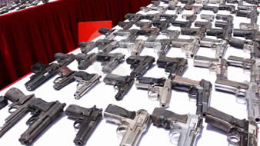
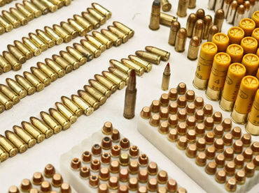
MOTIVACIÓN
Seguridad Integral del Estado
control
Crecimiento de actos
ilegales
Explosivos suman
61.988
2015
Departamento de control de armas

Slide 4
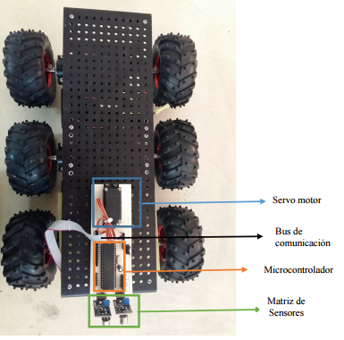
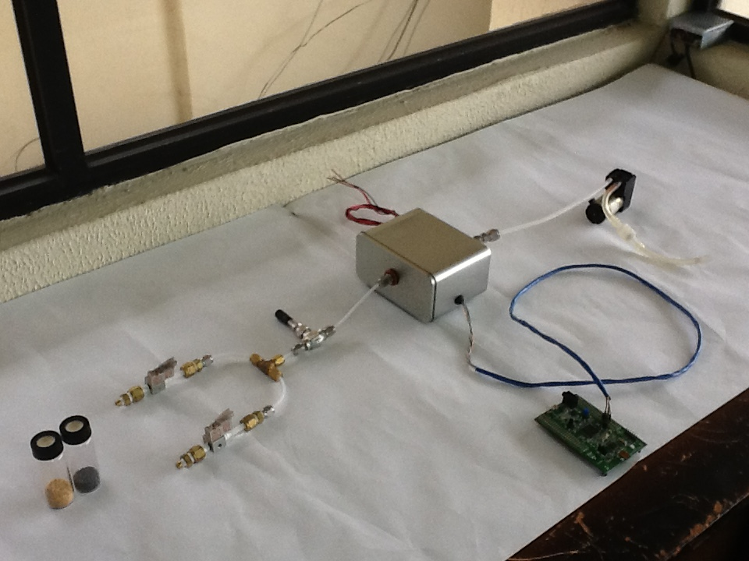
MOTIVACIÓN
SmellRobSense
“LOCALIZACIÓN DE TNT Y PÓLVORA BASE DOBLE A TRAVÉS DE SENSADO QUÍMICO EN UN ENTORNO CONTROLADO MEDIANTE ROBÓTICA COOPERATIVA.
(Gaibor & Mediavilla, 2016)
Ing. Ana Guamán PhD
(López, 2016)

Slide 5
MOTIVACIÓN
La participación directa de personas y canes en la detección de sustancias explosivas es de alto riesgo
Necesidad de contar con personal altamente cualificado para el entrenamiento, formación y cuidado de canes adiestrados
Investigación y desarrollo de nuevas alternativas
Afectación de las condiciones del medio ambiente en los canes para la detección

Slide 6
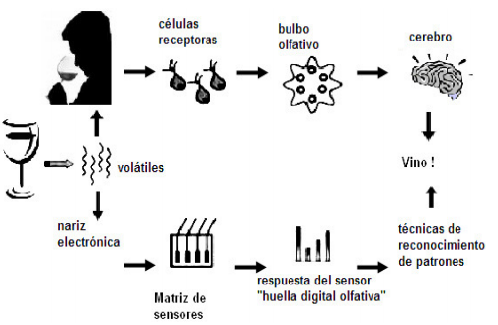
MOTIVACIÓN
NARICES ELECTRÓNICAS
“Un instrumento que comprende una agrupación de sensores químicos con especificidad parcial, junto a un sistema de reconocimiento de patrones, capaz de reconocer aromas simples o complejos”. (Moreno et al, 2009)
La nariz electrónica y el sistema del olfato humano
Emular el funcionamiento del sentido olfativo es el uso de sensores químicos para adquirir las señales

Slide 7
OBJETIVOS
Objetivo General
Integrar el sistema de instrumentación del prototipo de nariz electrónica a un robot móvil para identificar sustancias explosivas como TNT y pólvora base doble dentro de un ambiente controlado.

Slide 8
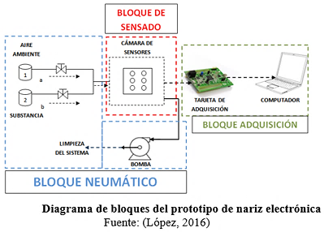
PROTOTIPO INICIAL
2 Estados: Absorción y Limpieza
REQUERIMIENTOS PARA OPTIMIZAR:
STM32F4 DISCOVERY
Tubería de 1/8¨ y 3/8¨
Descartar sensores
Disminuir dimensiones
Mejorar bloque neumático
Determinar parámetro de experimentación
Embeber el procesamiento
Ordenador (Matlab R2012b)
Matriz de sensores 3X2 (TGS 822-825-826-2610)
Carcasa de Aluminio (1063.13 cm3)
2 viales de vidrio
1g de TNT y Pólvora base doble
1ml de Alcohol
Duración experimento 601.5 [s]
Dimensiones de 88x26cm

Slide 9
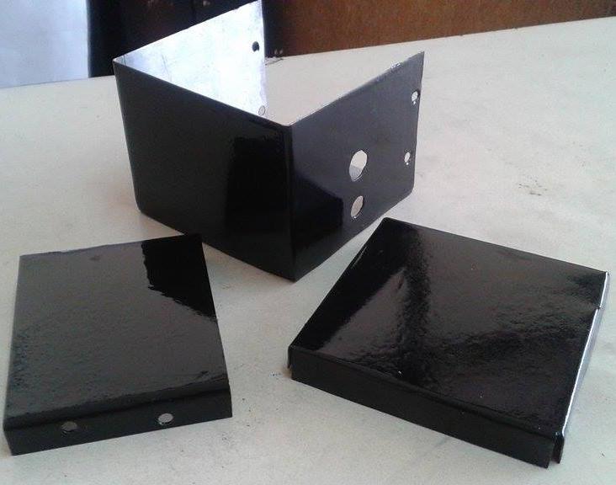
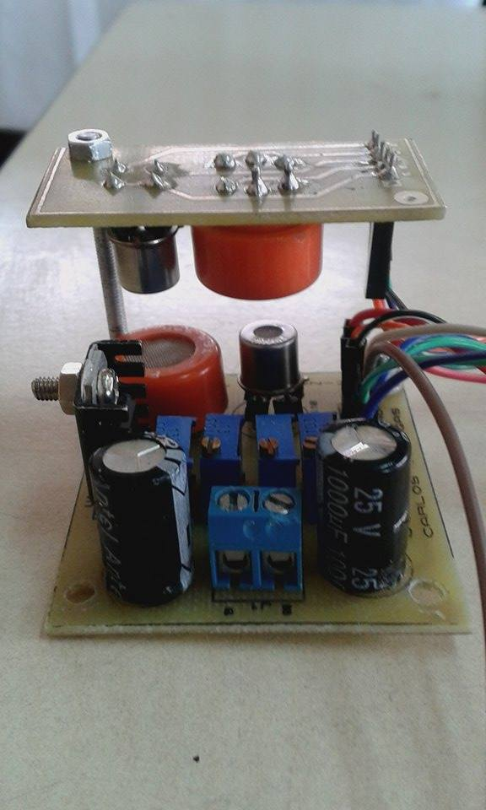
OPTIMIZACIÓN HARDWARE Bloque de medición
Sensores y PCB
Cámara de Sensores
Tapa Lateral
Cuerpo
TGS 2610
TGS 822
Ingreso Flujo de Aire
6 cm
8 cm
8 cm
8 cm
8 cm
6 cm
Volumen 384 cm3
Tapa Superior
PCB superior
PCB inferior
Acero Inoxidable

Slide 10
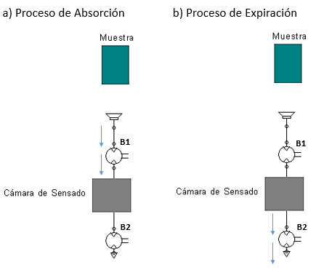
OPTIMIZACIÓN HARDWARE Bloque neumático
SISTEMA NEUMÁTICO
Nivel de cada factor
Ord | Factor | Nivel
1 | Cantidad de Sustancia | 0.5 gr
2 | Cantidad de Alcohol | 0.2 ml
3 | Tiempo de Respiración | 3 seg
4 | Tiempo de Expiración | 180 seg
5 | Temperatura exterior | 25 °C
2 Bombas neumáticas
Tiempo de cada experimento a 183 [s]
Sistema neumático con tubería 3/8¨
Dimensiones de 25x12cm

Slide 11
OPTIMIZACIÓN HARDWARE Bloque neumático
Diseño de Experimentos Factorial 2k
Determinar la cantidad de sustancia explosiva y de alcohol que la NE sea capaz de detectar.
Determinar el tiempo necesario para optimizar el proceso de absorción y limpieza de la NE.
Analizar la influencia de la temperatura en el desarrollo de los experimentos.
Identificación y especificaciones de los factores
Ord | Factor | Nivel |  | Tipo
 |  | Bajo | Alto
1 | Cant. de Sustancia | 0.5g | 2g | Potencial
2 | Cant. de Alcohol | 0.2ml | 1ml | Potencial
3 | Tiempo de Respiración | 1s | 3s | Potencial
4 | Tiempo de Expiración | 30s | 180s | Potencial
5 | Temperatura exterior | 16°C | 25°C | Perturbador
Se realizan 32 experimentos por sustancia
Experimentación aleatoria
Horario de 8am a 18pm

Slide 12
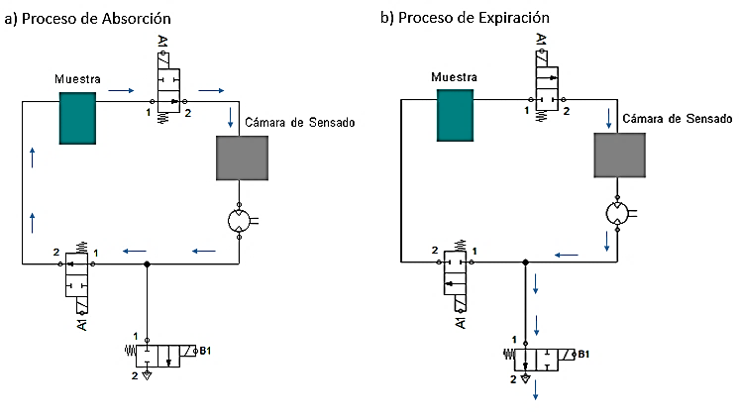
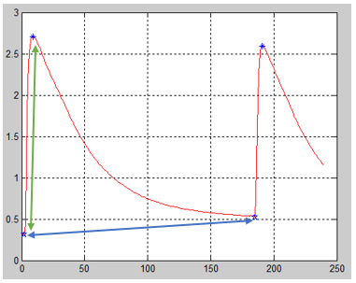
OPTIMIZACIÓN HARDWARE Bloque neumático
Bloque neumático para experimentación
Parámetro de Experimentación
Y1 y Y3
Y1
ANOVA
Diagrama de Pareto
Gráfico de probabilidad normal

Slide 13
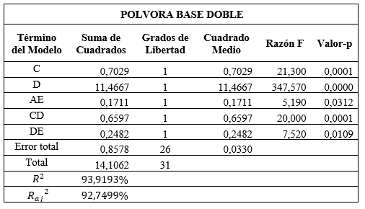
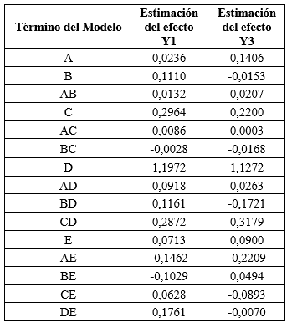
Un diseño 2^{k} con una solo réplica se lo denomina diseño factorial no replicado, no se puede realizar el análisis de varianza para los 31 efectos de diseño, porque no habría grados de libertad para el error.
Interacciones de orden superior son insignificantes
Principio de efectos esparcidos
Se descartan las interacciones de 3, 4 y 5 factores por poseer efectos pequeños, dando como resultado 16 interacciones descartadas que genera 16 grados de libertad,
Gráfico de Probabilidad Normal
Se considera las estimaciones de los efectos principales y de las interacciones dobles
Diagrama de Pareto

Slide 14
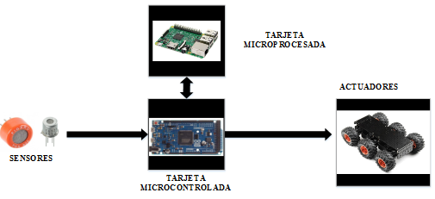
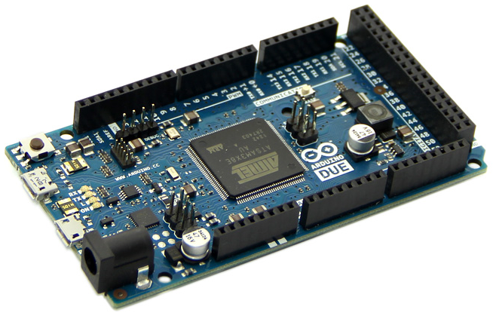
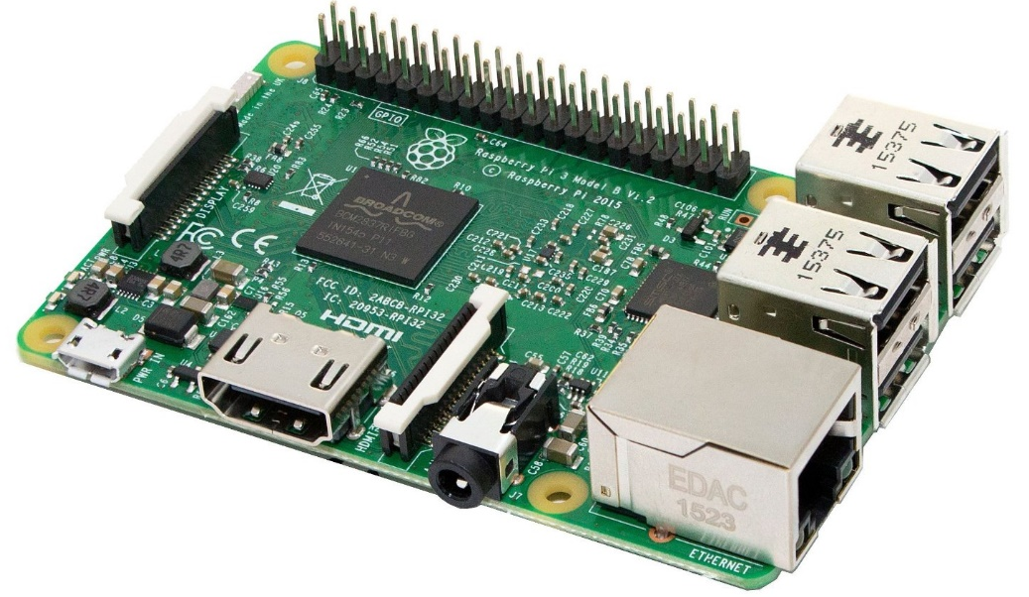
OPTIMIZACIÓN HARDWARE Bloque de adquisición
TARJETAS DE DESARROLLO
Tarjetas de desarrollo con microcontroladores (MCU)
Tarjetas de desarrollo con microprocesadores (SBC)
ARDUINO DUE
RASPBERRY PI3
DIAGRAMA GENERAL

Slide 15
OPTIMIZACIÓN SOFTWARE Procesado de la señal
Eliminación de la línea base
Alineamiento
Concatenación
Modelo multivariante
Suavizado de las señales

Slide 16
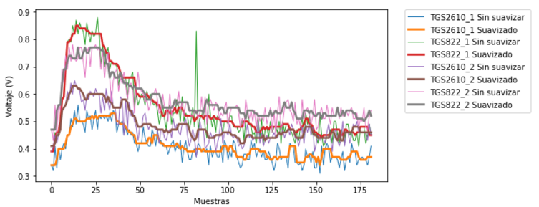
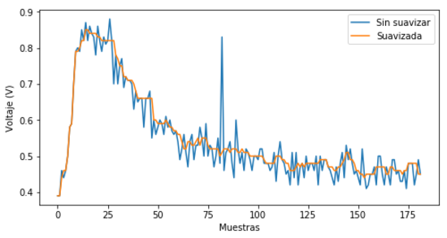
OPTIMIZACIÓN SOFTWARE Procesado de la señal
SUAVIZADO

Slide 17
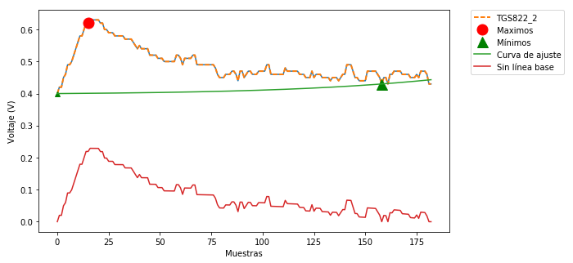
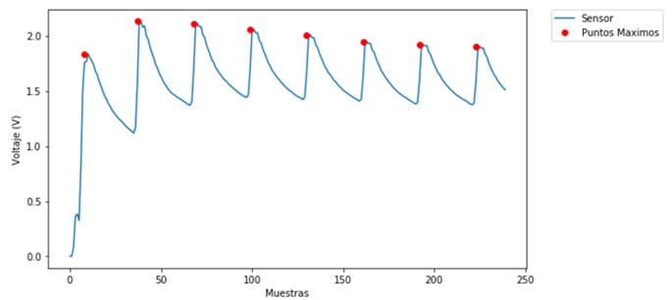
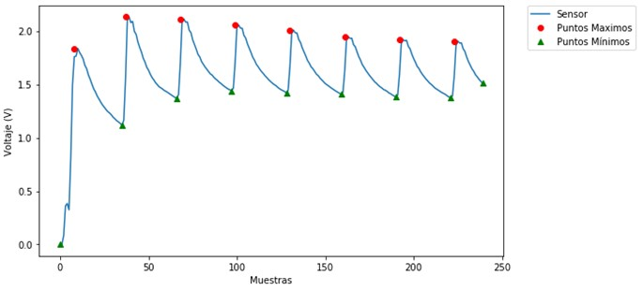
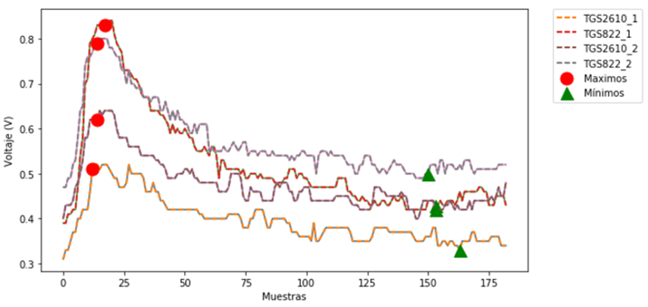
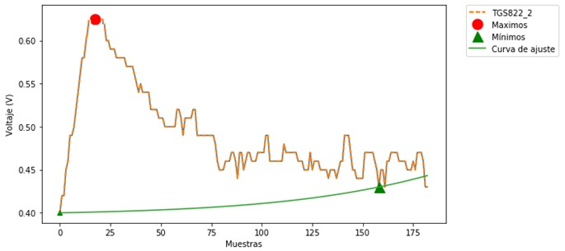
OPTIMIZACIÓN SOFTWARE Procesado de la señal
ELIMINACIÓN DE LÍNEA BASE
ESTIMACIÓN DE LÍNEA BASE

Slide 18
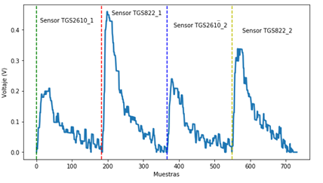
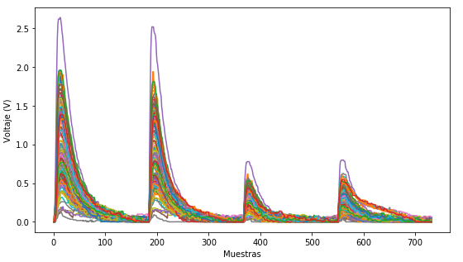
OPTIMIZACIÓN SOFTWARE Procesado de la señal
CONCATENACIÓN
ALINEACIÓN
$$4 sensores x 183 muestras en 1 x 732 muestras$$

Slide 19
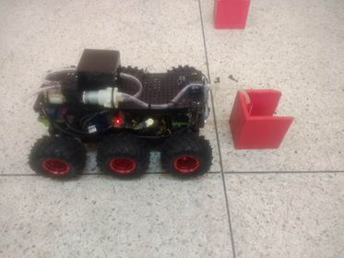
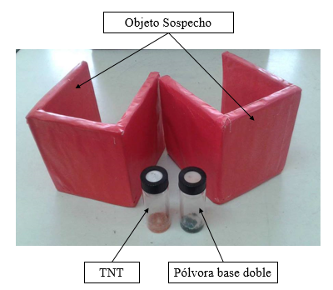
OPTIMIZACIÓN SOFTWARE Modelo de discriminación
CONSTRUCCIÓN DEL MODELO
65 experimentos para generación del modelo
90 experimentos para validación del modelo de discriminación

Slide 20
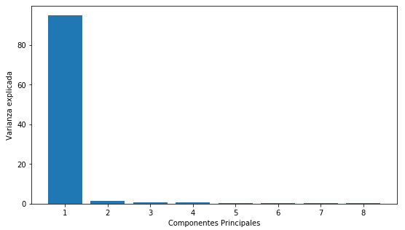
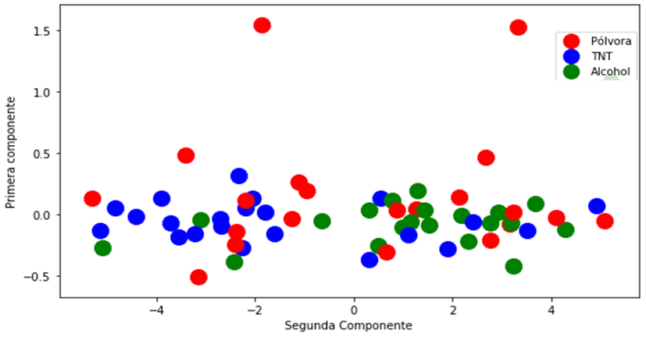
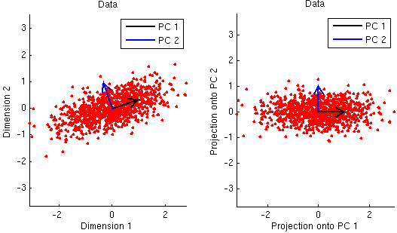
OPTIMIZACIÓN SOFTWARE Modelo de discriminación
Análisis de Componentes Principales PCA
Obtener la media de los datos.
Restar la media al conjunto de datos.
Calcular la matriz de covarianza de los datos.
Obtener los valores propios y vectores propios de matriz de covarianza.
Ordenar los vectores propios de mayor a menor.

Slide 21
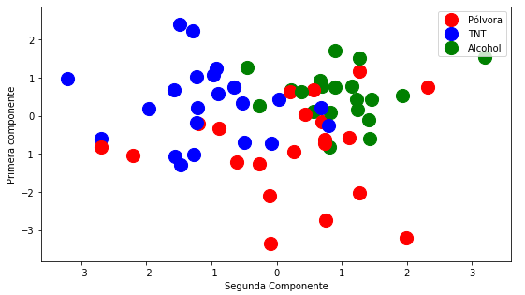
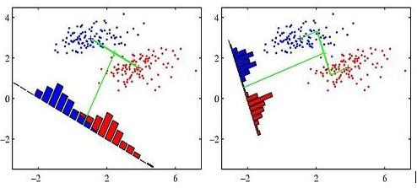
OPTIMIZACIÓN SOFTWARE Modelo de discriminación
Análisis Discriminantes Lineal LDA

Slide 22
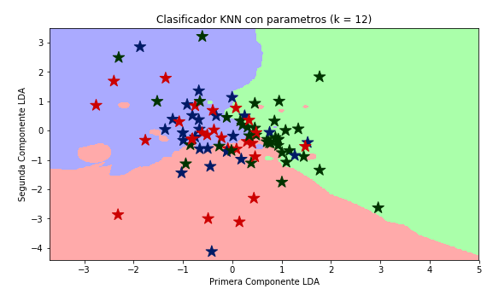
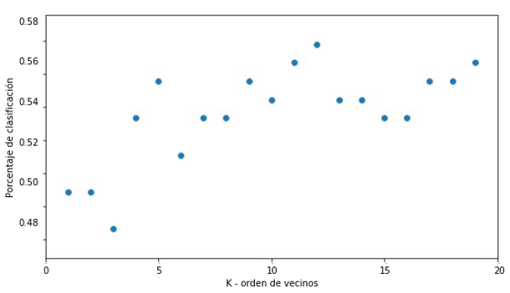
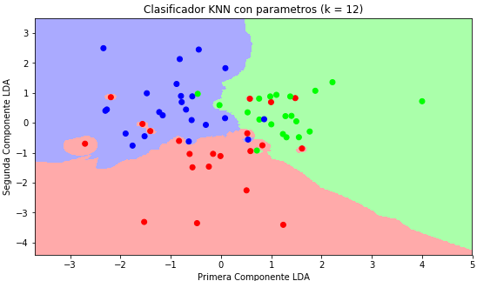
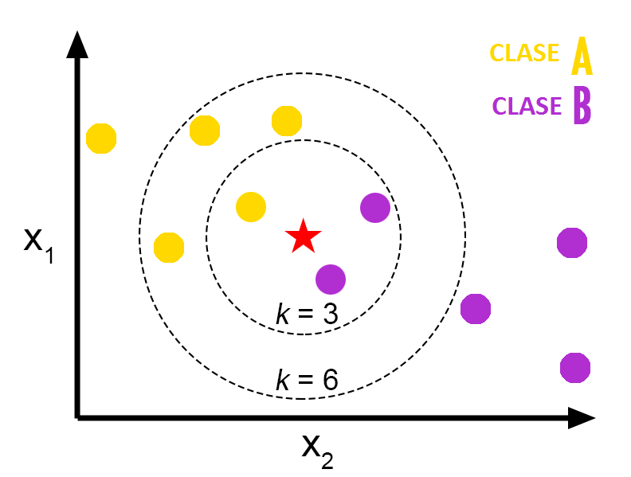
OPTIMIZACIÓN SOFTWARE Modelo de discriminación
Clasificador KNN

Slide 23
OPTIMIZACIÓN SOFTWARE Embeber el modelo
Numpy
Pandas
SciPY
IPython
Sci Kit Learn
Matplotlib

Slide 24
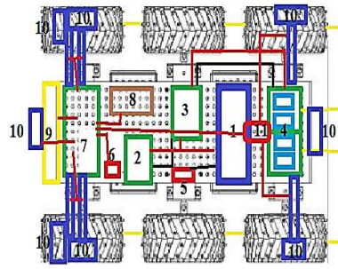
MONTAJE Y NAVEGACIÓN
Elementos
Batería LIPO
Conversor DC-DC
Driver motor DC
Módulo 4 relés
Switch ON/OFF
Compás electrónico
Arduino DUE
Servomotor
Arreglo de sensores químicos
Sensores ultrasónicos
Módulo RF
Autor: (Arias, 2017)

Slide 25
MONTAJE Y NAVEGACIÓN
MONTAJE Y NAVEGACIÓN
Acondicionamiento de la NE en el robot móvil
Etapa/Bloque | Elementos | Características Técnicas
Etapa de Control | GENIUS FaceCam-320 | 5V | 200mA
Etapa de Potencia | 1 conversor DC-DC LM2587S | 2.5V-10V | 3A
 | 1 Arduino Shield módulo de 4 relés | 220V | 10A
 | 1 regulador de voltaje LM7805 | 5V | 300mA
Bloque de Medición | 2 sensores químicos TGS822 | <24V | <15mW
 | 2 sensores químicos TGS2610 | 5V | <15mW
Bloque Neumático | 2 bombas | 12V | 1.5A
Bloque de Adquisición | 1 Raspberry PI 3 de 1,2Ghz de 64 bits | 5V | 200mA
$$Tiempo de uso=\frac{7.5A}{2.8A+2.2A}=1.5$$
$$Tiempo de uso=1 hora 50 min$$
BATERÍA

Slide 26
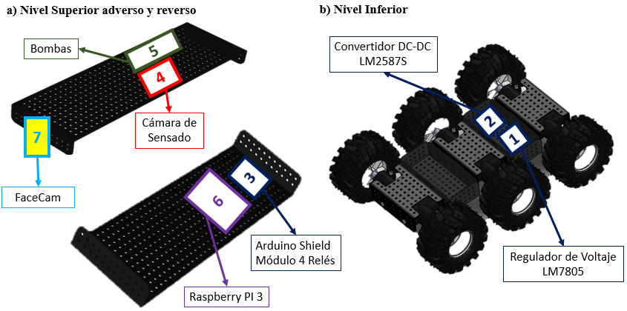
MONTAJE Y NAVEGACIÓN
MONTAJE Y NAVEGACIÓN
Montaje de los elementos sobre el robot móvil

Slide 27
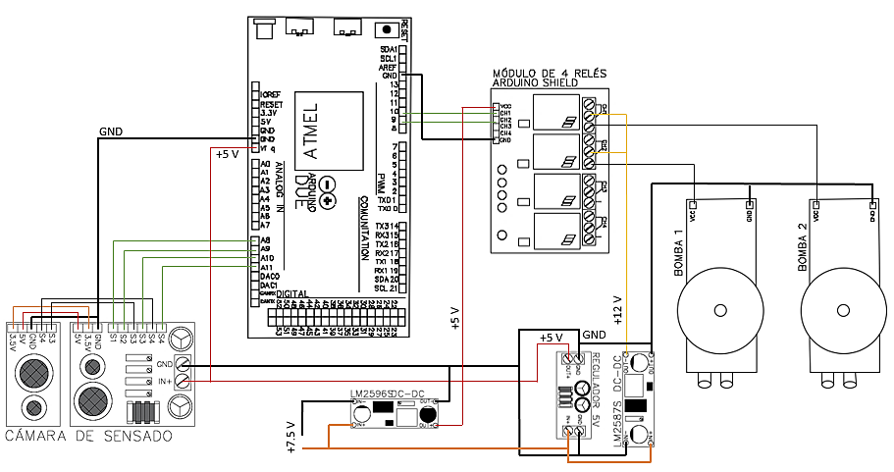
MONTAJE Y NAVEGACIÓN
Diagrama
eléctrico

Slide 28
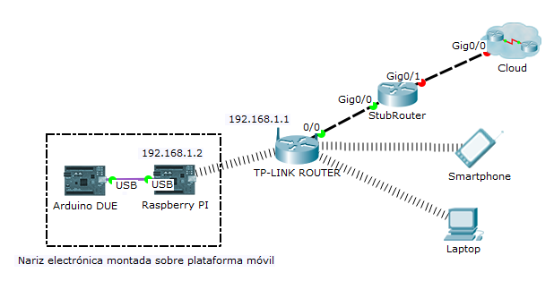
MONTAJE Y NAVEGACIÓN
MONTAJE Y NAVEGACIÓN
Diagrama de red para comunicación de la NE
Se utilizó la comunicación inalámbrica Wireless (WLAN 802.11)
Se usó los protocolos de comunicación SSH, FTP, HTTP de la capa de aplicación
IP 192.168.1.2:8080

Slide 29
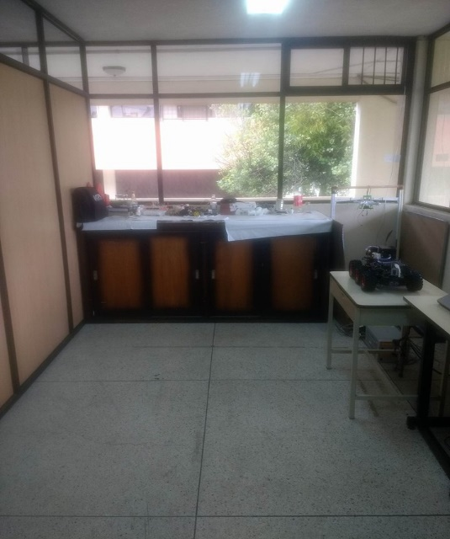
MONTAJE Y NAVEGACIÓN
NAVEGACIÓN
“Optimizar las operaciones militares en la defensa de la Soberanía y Seguridad Integral”, contra el empleo, comercialización, fabricación y tenencia de explosivos, con más precisión, de artefactos explosivos.
Entre más mínimo sea el acercamiento y el tiempo se reduce el riesgo de posibilidad de muerte de una persona.
Robot móviles integrados con narices electrónicas permiten la navegación de forma asistida hasta la localización de las sustancias explosivas para detectar de que tipo son.
Los escenarios que se pueden considerar son:
4,20x2,4x2,2 [m]
Puntos de control
Operaciones de búsqueda.
Área 10,08 [m²]
Entornos abiertos

Slide 30
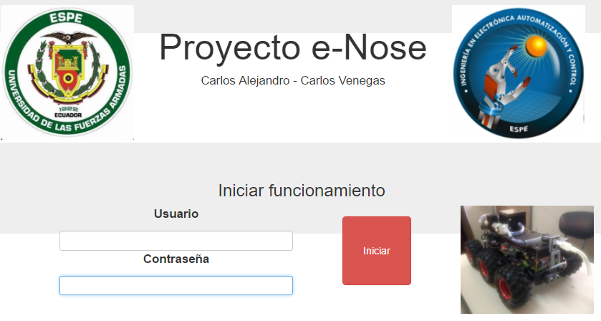
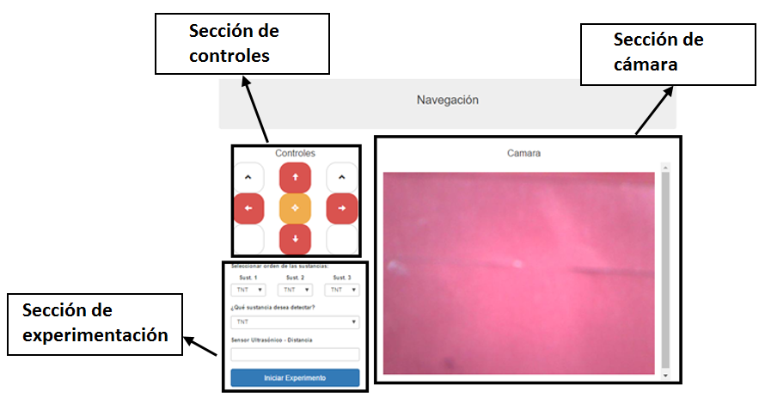
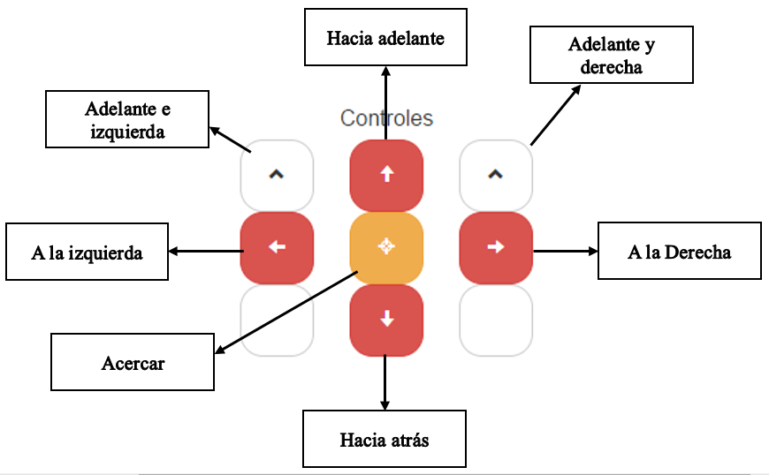
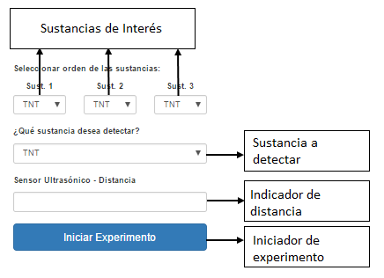
MONTAJE Y NAVEGACIÓN
Interfaz de Navegación

Slide 31
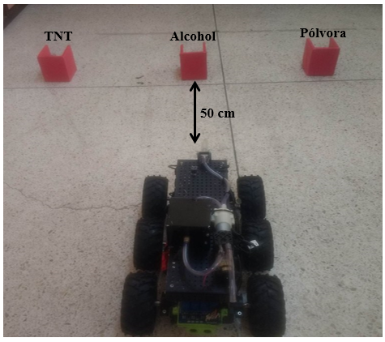
PRUEBAS EXPERIMENTALES
Se realizaron un total de 30 pruebas experimentales en forma aleatoria.
Se estableció 10 combinaciones con las tres sustancias de interés, dos sustancias explosivas (TNT y Pólvora base doble) y una sustancia no explosiva (Alcohol)
Para la sustancia a detectar se estableció en orden alfabético alternándose cada 3 combinaciones.
Localización
Navegación
Experimentación

Slide 32
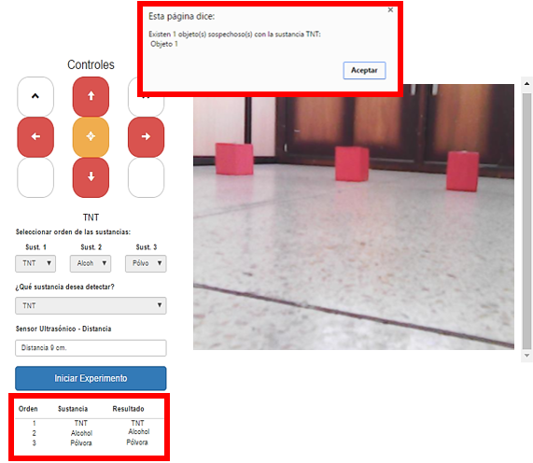
PRUEBAS EXPERIMENTALES
Cada prueba tuvo una duración promedio de 12 minutos.
La batería da cabida a realizar 9 pruebas.
Se realizaron un total de 90 experimentos.
El posicionamiento del robot móvil sobre la sustancia explosiva se realiza con pocos movimientos por encontrarse cerca de la misma y dependerá de la habilidad del operador

Slide 33
RESULTADOS
De un total de 90 experimentos realizados, 53 de ellos dieron un resultado correcto al determinar la sustancia de interés, mientras que 37 experimentos dieron un resultado incorrecto.
$$\% precisión= \frac{53}{90}∗100=58.88\%$$
$$\% precisión= \frac{72}{90}∗100=80\%$$
El porcentaje de efectividad de discriminación del modelo PCA+LDA con un clasificador de vecinos más cercanos de orden 12 es del 58.88%, es decir que seis de cada diez clasificaciones son correctas y en cuanto a sustancias explosivas es capaz de discriminarlas de las no explosivas en un 80%.

Slide 34
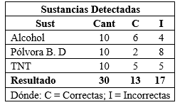
RESULTADOS
En cuanto al resultado con la sustancia a detectar, de un total de 30 pruebas establecidas, 13 dieron un resultado correcto al validar la sustancia a detectar mientras que 17 dieron un resultado incorrecto
El porcentaje de efectividad al validar la sustancia a detectar es del 43.33%.
NE OFFLINE
NE ONLINE
El porcentaje de efectividad al clasificar sustancias explosivas de las no explosivas
70%
58,88%
El porcentaje de efectividad al clasificar entre las tres sustancias
86,66%
43,33%
Tiempo de experimento
601,5 s
183 s

Slide 35
CONCLUSIONES
Se realizó el acondicionamiento y montaje de la nariz electrónica sobre la plataforma móvil “Dagu Wild Thumper 6WD” permitiendo la integración entre la medición con la movilidad siendo capaz el robot de localizar y navegar hacia objetos sospechosos e identificar que sustancia explosiva poseen con un 58.88% de éxito de clasificación y 43.33% de detección.
Se optimizó los tres bloques de la nariz electrónica, reduciendo el volumen de la cámara de sensores a 384 ${cm}^{3}$ con 4 sensores químicos en dos matrices de 1x2. Se eliminó las electroválvulas del sistema neumático para utilizar únicamente dos bombas y se estableció el uso de las tarjetas Arduino Due y Raspberry PI3 para la adquisición, procesamiento y navegación.
Se optimizó los tres bloques de la nariz electrónica, reduciendo el volumen de la cámara de sensores a 384 〖𝑐𝑚〗^3 con 4 sensores químicos en dos matrices de 1x2. Se eliminó las electroválvulas del sistema neumático para utilizar únicamente dos bombas y se estableció el uso de las tarjetas Arduino Due y Raspberry PI3 para la adquisición, procesamiento y navegación.
Se embebió el preprocesamiento de las señales, el modelo de discriminación y la navegación en la tarjeta Raspberry PI3 en base al software Python 2.7 dando mayor autonomía al robot.

Slide 36
CONCLUSIONES
Se desarrolló una aplicación web que permitió el manejo asistido del robot mediante la visión artificial (FaceCam) para localizar y navegar hacia los objetos sospechosos.
Se desarrolló un modelo para la discriminación de TNT, pólvora en base doble y alcohol que consistió en la combinación del análisis de componentes principales (PCA) y análisis lineal discriminante (LDA) con un clasificador kNN de orden 12, dando una tasa de clasificación del 58.88% al discriminar entre las tres sustancias; y un 80% entre sustancias explosivas de las no explosivas.

Slide 37
RECOMENDACIONES
En vista que los sensores químicos Figaro TGS 822 y TGS 2610 no se encuentran en el mercado comercial nacional se debe prever su compra en el exterior con anterioridad para evitar posibles demoras por envió, proceso de aduanización y entrega.
El aire del ambiente se debe considerar como otra sustancia al momento de elaborar el modelo de discriminación para así validar cuando no existe ninguna sustancia al momento de realizar la experimentación.
Adecuar correctamente el lugar de trabajo y mantener las muestras de las sustancias en los parámetros establecidos a fin de mejorar las condiciones de experimentación para evitar errores al desarrollar el modelo de discriminación.
Si se desea mejorar el modelo de discriminación se debe buscar otros algoritmos de machine learning que permitan una mayor eficiencia al clasificar las sustancias explosivas.

